Slide 1
Executieve functies (EF)
7.5 thuisles corona

Slide 2
vandaag
Terugblik pbs
Uitleg executieve functies
Filmpje
Opdracht: zelfstandig aan de slag

Slide 3
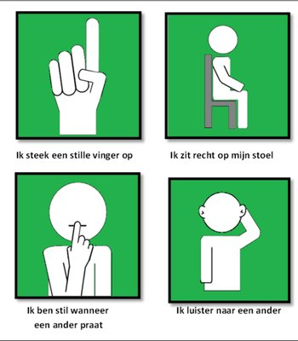
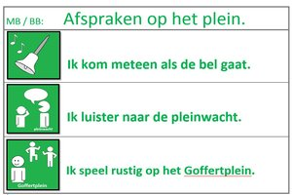
Terugblik PBS
Positive Behaviour Support
Positief gedrag stimuleren

Slide 5
Vandaag
Executieve functies (EF) = hersenprocessen die belangrijk zijn voor zelfsturing (controle op je gedrag)

Slide 8
https://www.youtube.com/watch?v=_N9UEPIWzSk&t=77s (2.54min)

Slide 10
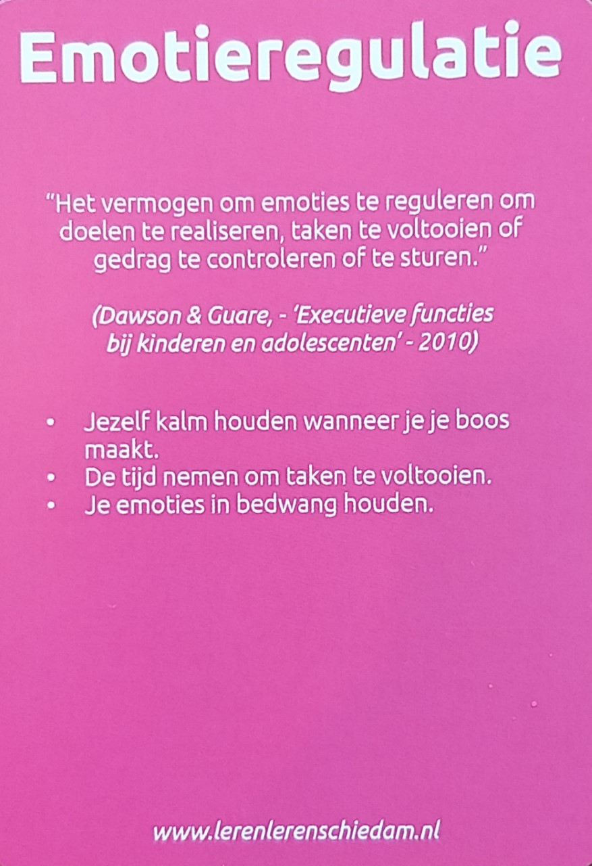

Slide 11
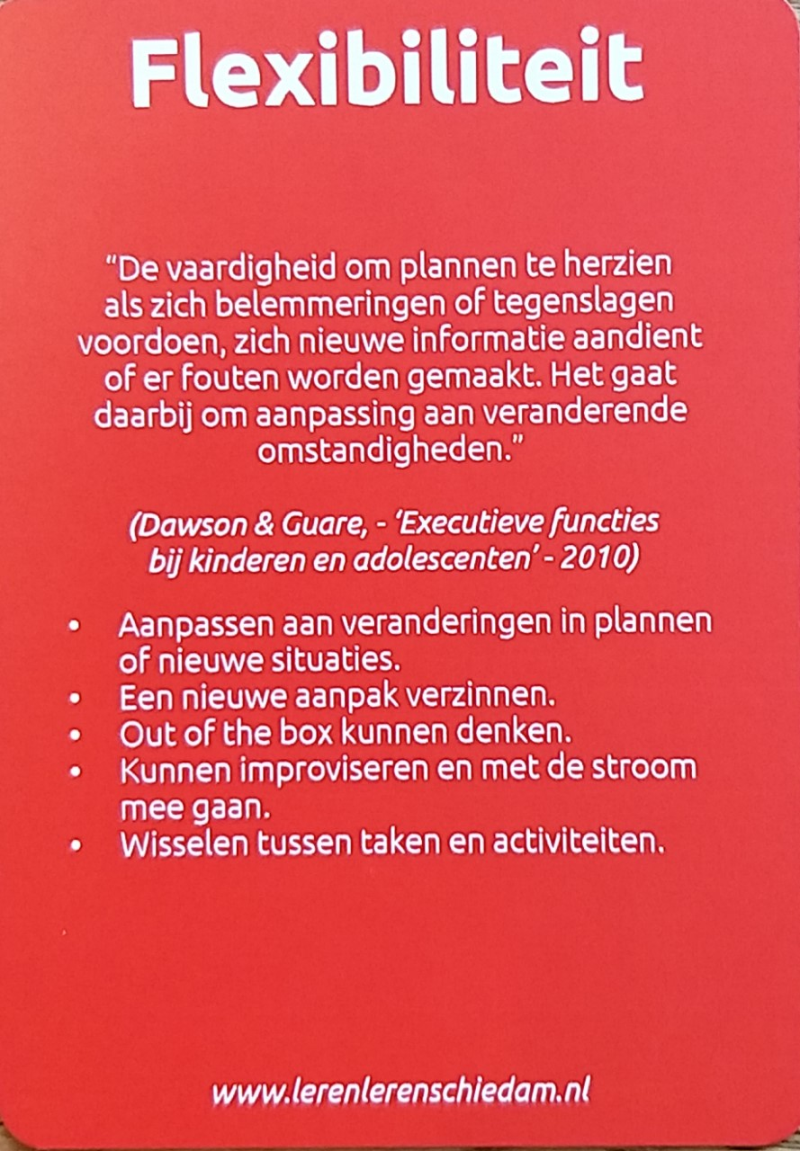

Slide 12
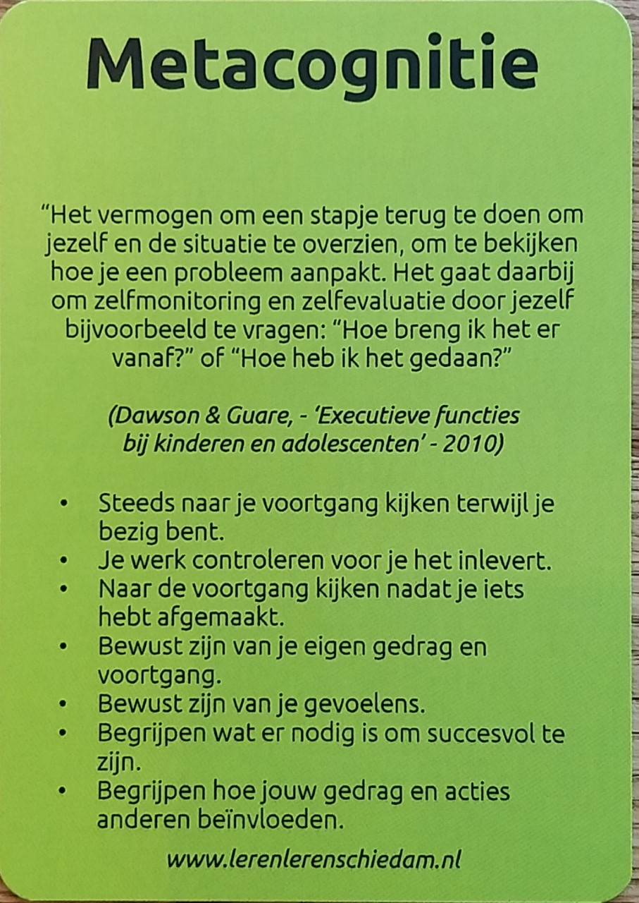

Slide 13
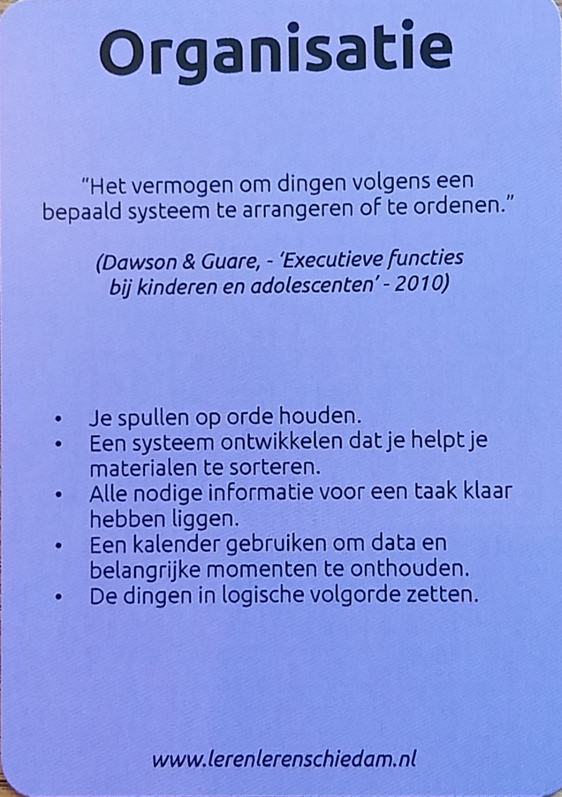

Slide 14
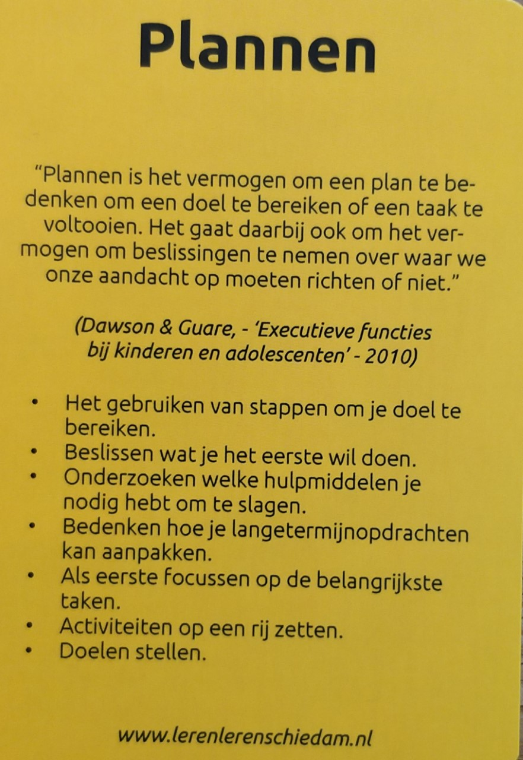

Slide 15
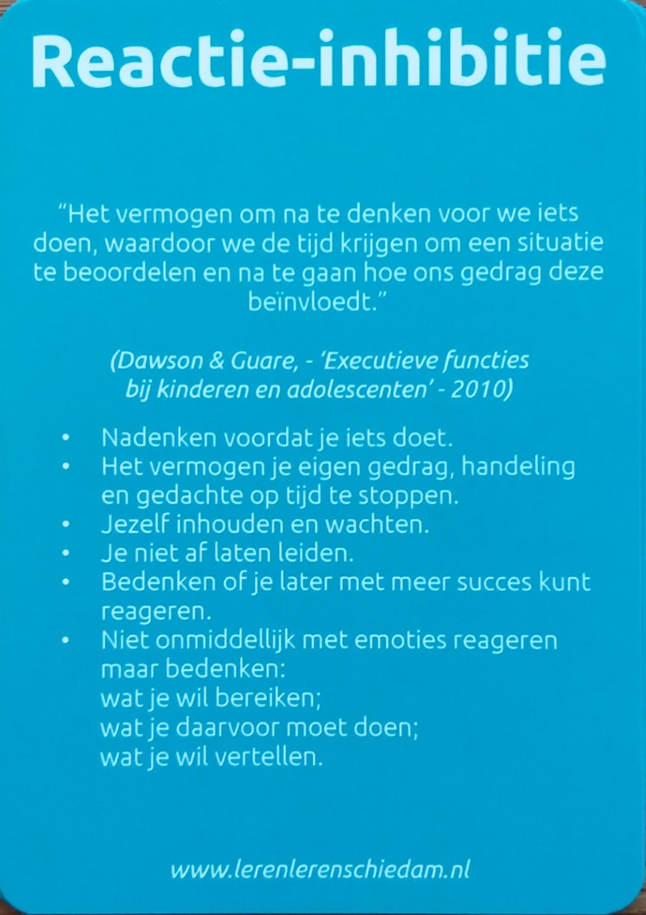

Slide 17
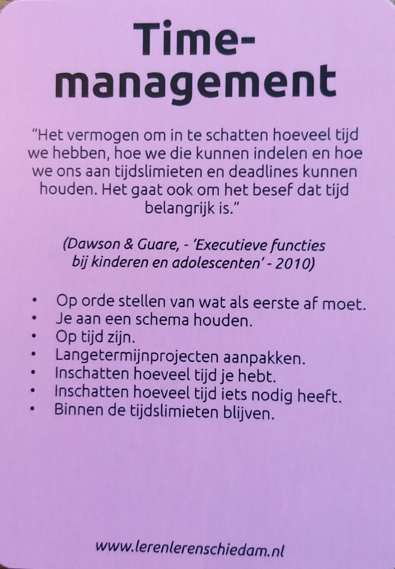

Slide 18
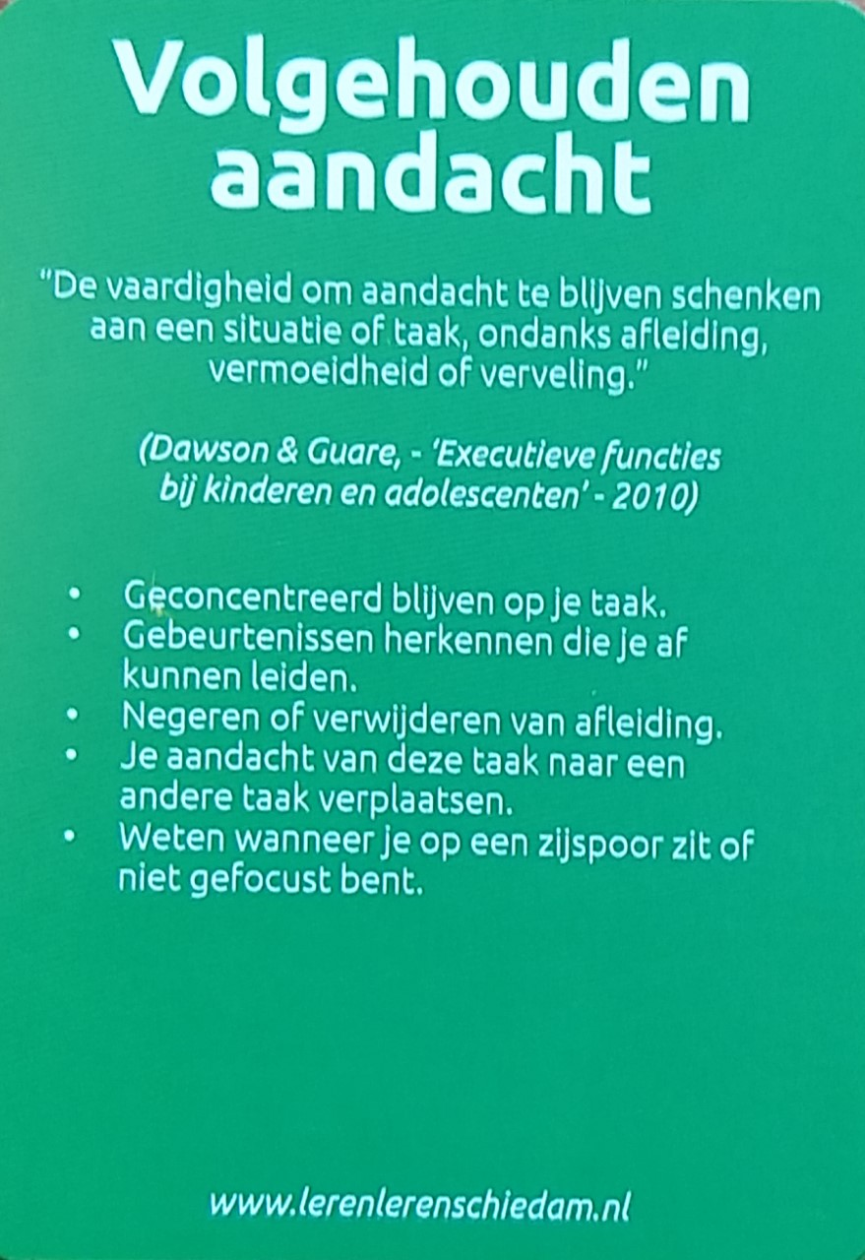

Slide 19
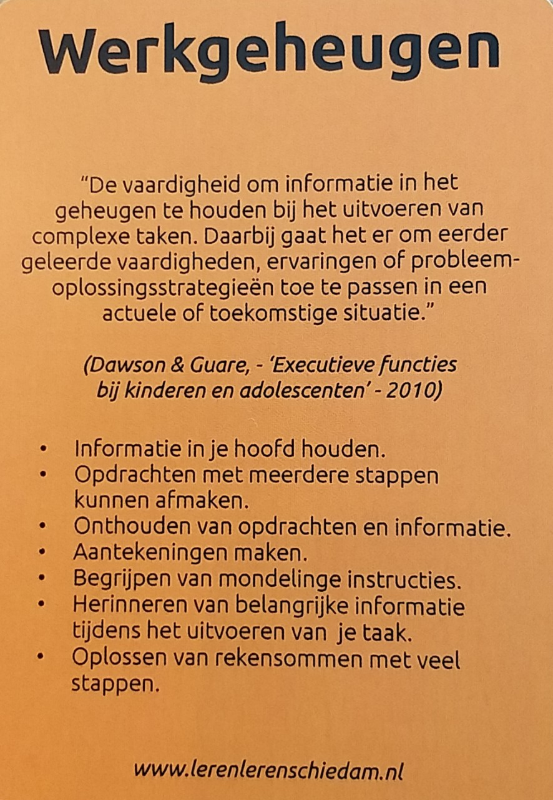

Slide 20
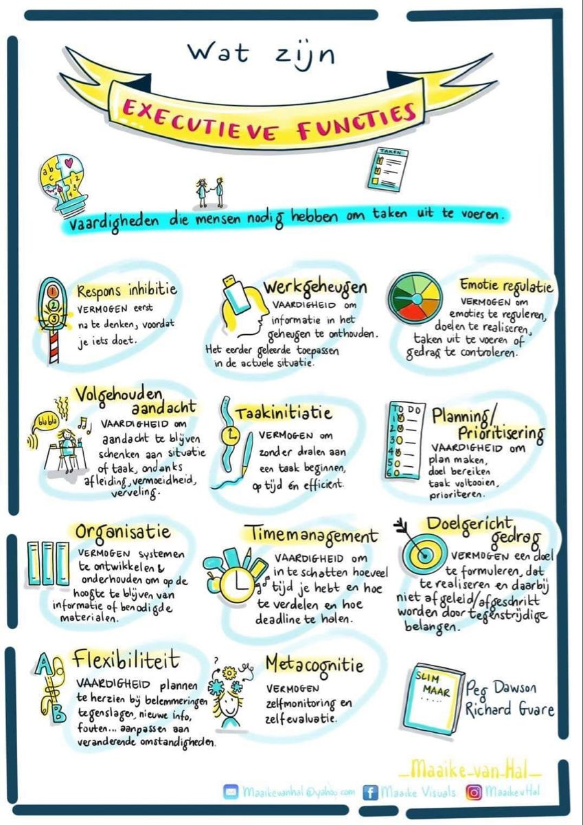

Slide 21
Opdracht
Hoe is het gesteld met jouw executieve functies?
In TEAMS-> kanaal activiteiten -> bestanden -> opdracht week 15 april staat een document met daarin de 11 executieve functies. Omschrijf voor iedere functies hoe deze bij jou ontwikkeld is. Heb je er last van? Zou deze wat verder uitgewerkt kunnen worden? Of is deze bij jou juist goed ontwikkeld. En waarom?
Upload je bestand in het opdrachtenmapje vóór vrijdag 17 april 17.00 uur. Je aanwezigheid bij deze presentatie en het inleveren van de opdracht samen maken dat je aanwezig bent in de les.

